Slide 1
স্বাগতম
Lesson 2 of 5

Slide 2
আবেগ সৃষ্টি
এসো আমরা একটি ভিডিও দেখি।

Slide 3
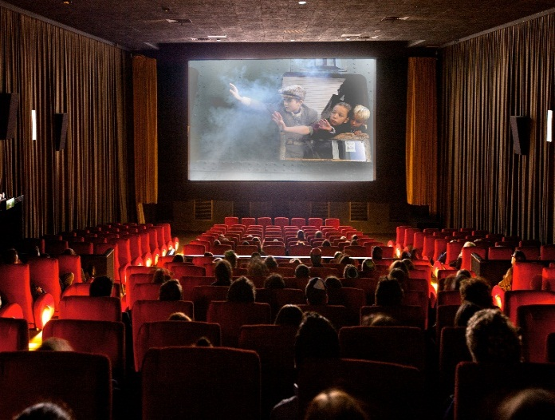
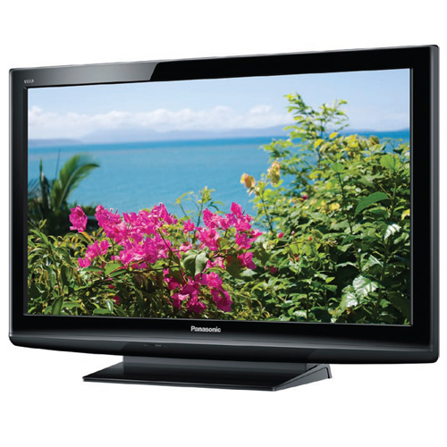
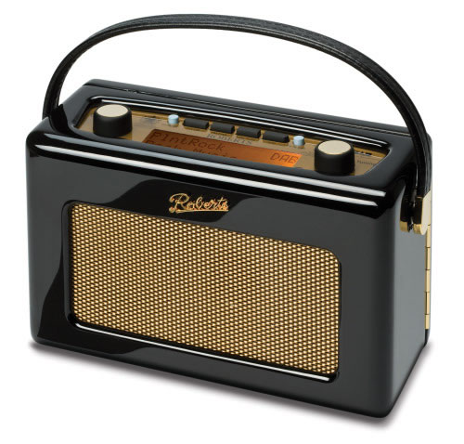
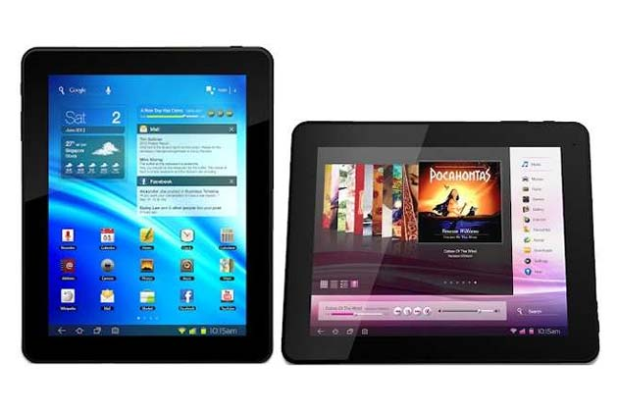
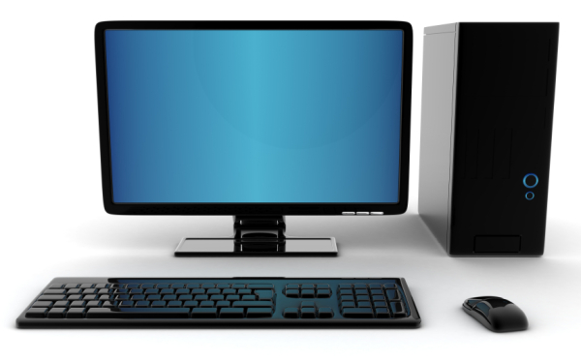
মাল্টিমিডিয়া
চিন্তা করে বলো এগুলো কিসের মাধ্যম ?

Slide 4
আজকের পাঠের বিষয়
মাল্টিমিডিয়া

Slide 5
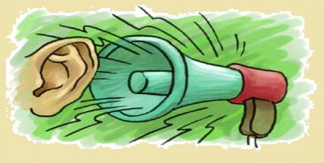
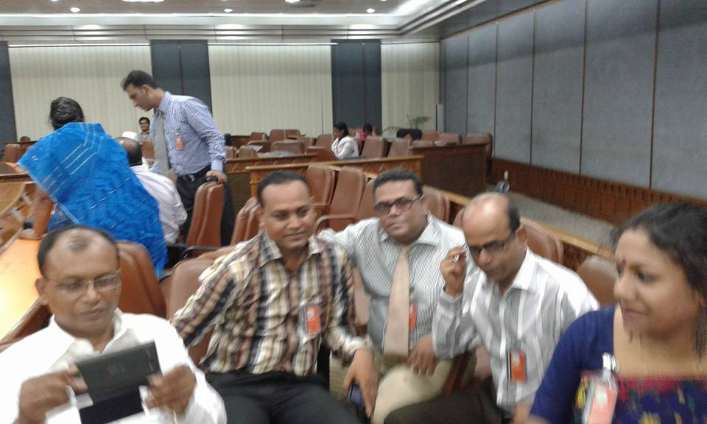
শিখনফল
এই পাঠ শেষে শিক্ষার্থীরা
মাল্টিমিডিয়ার ধারণা ব্যাখ্যা করতে পারবে।
মাল্টিমিডিয়ার মাধ্যমসমুহ বর্ণনা করতে পারবে।
মাল্টিমিডিয়ার ব্যবহারের ক্ষেত্রসমূহ চিহ্নিত করতে পারবে।

Slide 6
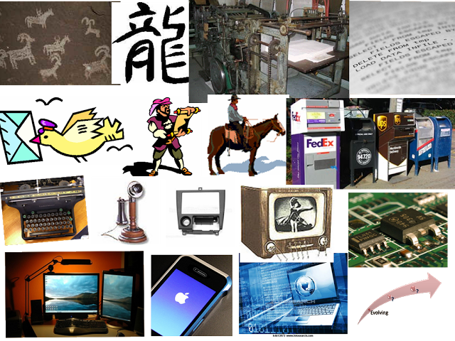
ছবি
লেখা
ছাপাখানা
ডকপাখি
ডাকঘোড়
টাইপ
রেডিও
টেলিভিশন
কম্পিউটার
স্মার্টফোন

Slide 7
রেডিও
টেলিভিশন
সিনেমা
ট্যাবলেট ফোন
কম্পিউটার

Slide 8
বর্ণ
শব্দ
ছবি

Slide 9
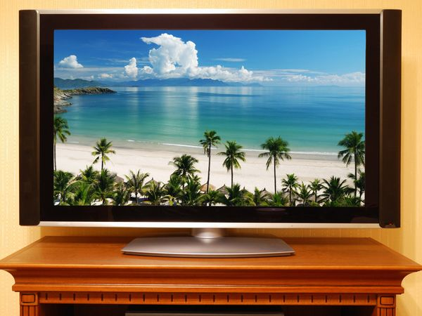
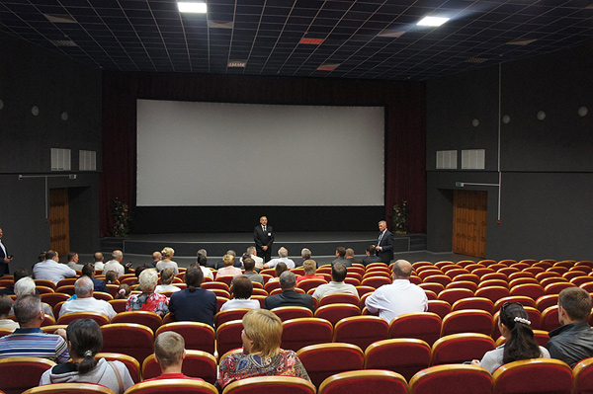
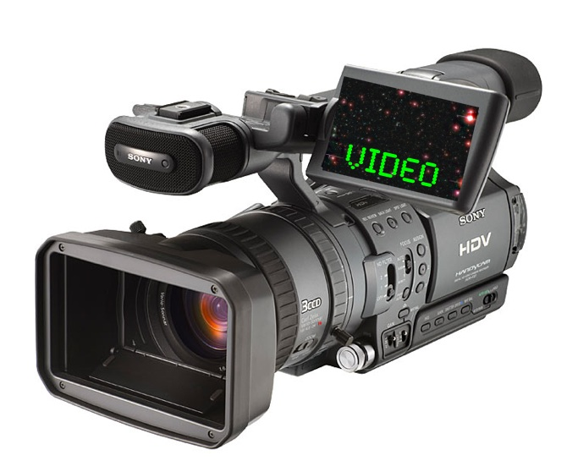
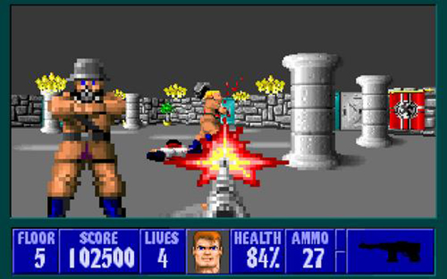
টেলিভিশন
ভিডিও
সিনেমা
ভিডিও গেম
শিক্ষামুলক সফটওয়্যার
ওয়েব পেইজ

Slide 10
মাল্টিমিডিয়ার প্রয়োগের ক্ষেত্রসমুহ
বর্ণ বা টেক্সট
চিত্র বা গ্রাফিক্স
শব্দ বা অডিও
ভিডিও, টিভি, সিনেমা
এনিমেশন ও ডিজিটাল প্রকাশনা

Slide 11
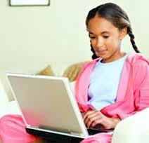
একক কাজ-
কয়েকটি ডিজিটাল মাল্টিমিডিয়ার নাম বল।

Slide 12
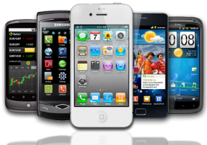
স্মার্ট ফোন
ট্যাবলেট ফোন
কম্পিউটার

Slide 13
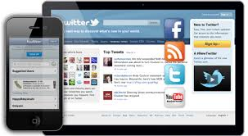
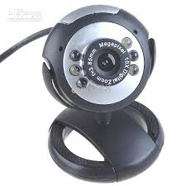
সি সি ক্যামেরা
সামাজিক যোগাযোগে

Slide 14
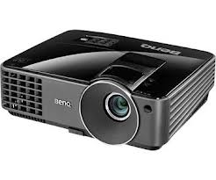
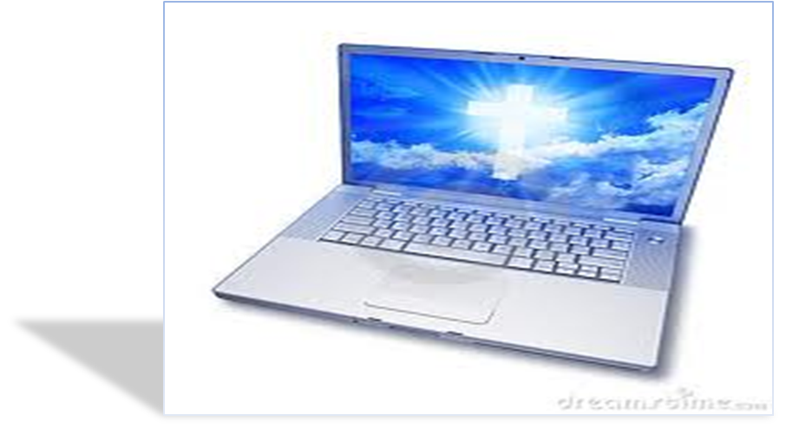
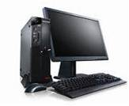
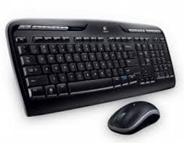
মাল্টিমিডিয়ার মাধ্যমসমুহ
প্রজেক্টর
ল্যাপটপ
কম্পিউটার
মোবাইল ফোন , স্মার্টফোন,ট্যাবলেট , কম্পিউটার , ল্যাপটপ

Slide 15
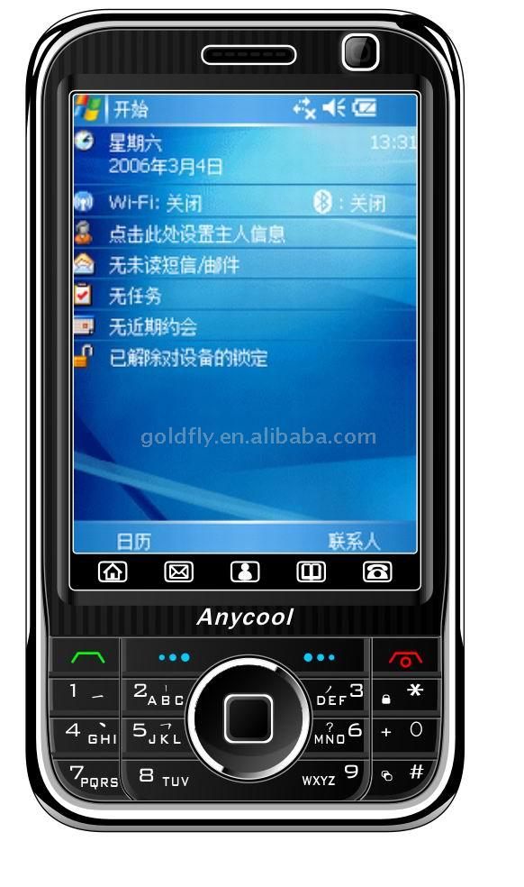
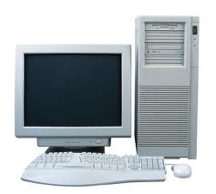
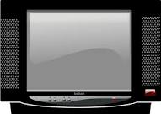
মাল্টিমিডিয়ার মাধ্যমসমুহ
কম্পিউটার
মোবাইল ফোন , স্মার্টফোন,ট্যাবলেট , কম্পিউটার , ল্যাপটপ

Slide 16
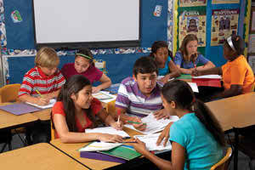
দলীয় কাজ
মাল্টিমিডিয়ার মাধ্যম সমুহ বর্ণনা কর।

Slide 17
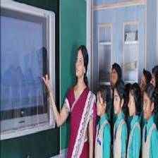
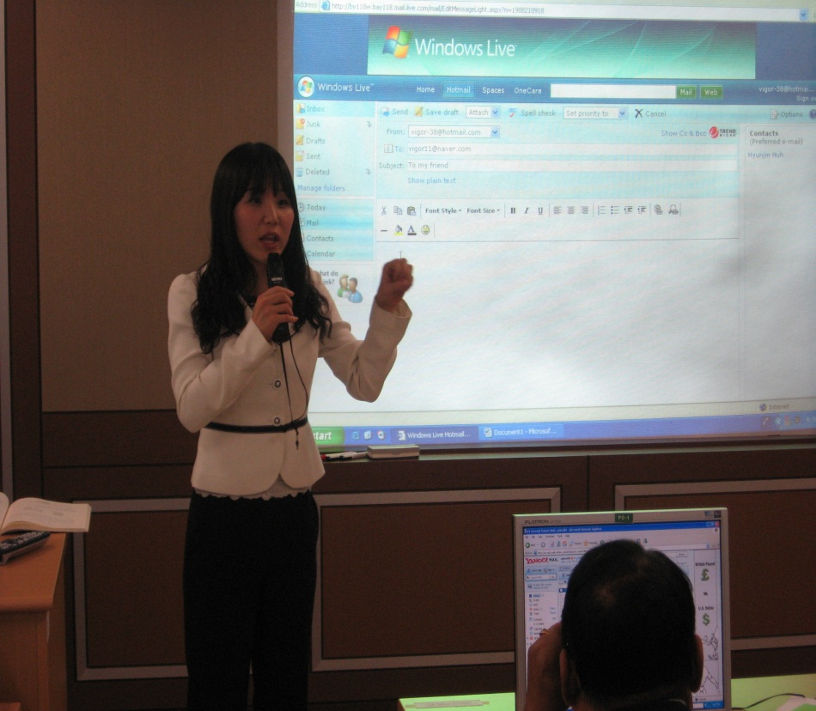
মাল্টিমিডিয়া ব্যবহারের ক্ষেত্রসমুহ
শ্রেণী কক্ষে
সেমিনার
সংবাদ পাঠ

Slide 18
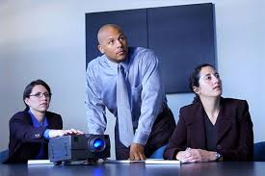
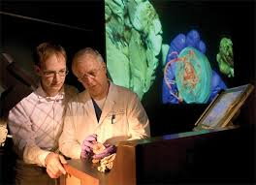
অফিসে মাল্টিমিডিয়া ব্যবহার
গবেষণার কাজে

Slide 19
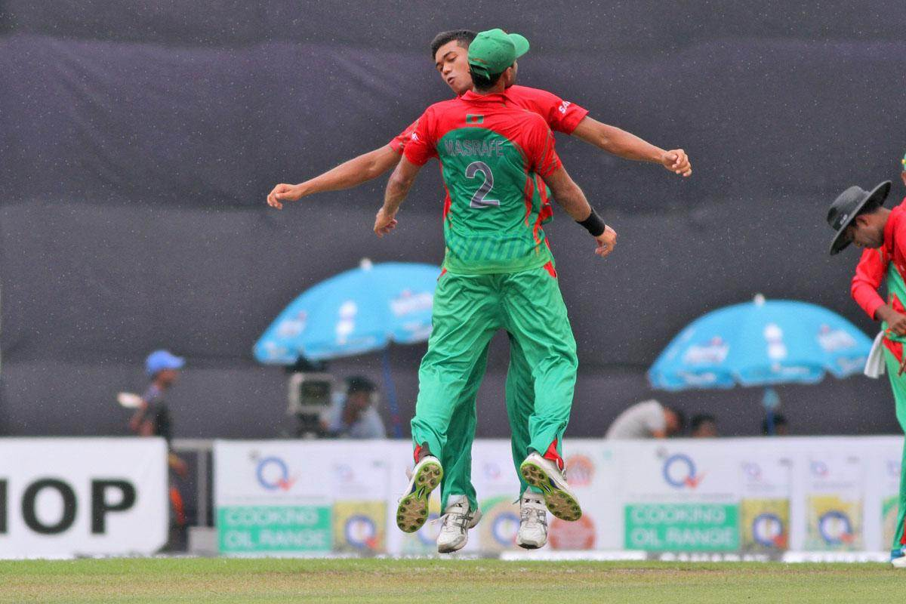
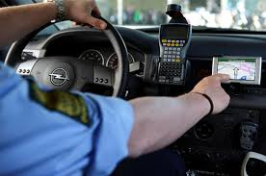
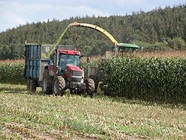
খেলায়
গাড়ী চালনায়
কৃষিকাজে

Slide 20
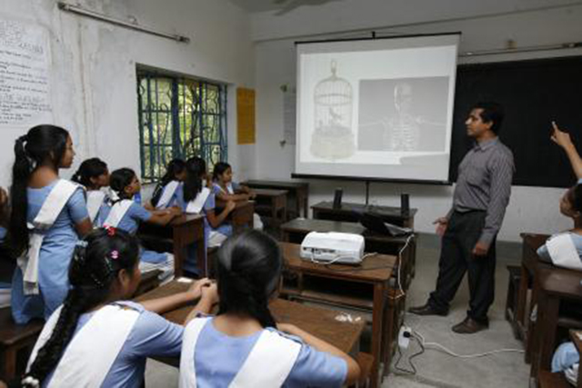
মূল্যায়ন
১। মাল্টিমিডিয়া কাকে বলে?
২। মাল্টিমিডিয়ার কয়েকটি প্রয়োগক্ষেত্র
আলোচোনা কর।
৩। কয়েকটি মাল্টিমিডিয়া মাধ্যমের
নাম বল।
৪। মাল্টিমিডিয়া ব্যবহারের ক্ষেত্রসমুহের
নাম বল।

Slide 21
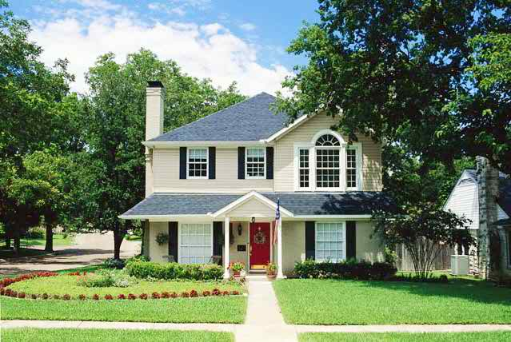
বাড়ির কাজ
তোমার দৈনন্দিন জীবনে মাল্টিমিডিয়ার যন্ত্রের গুরুত্ব বর্ণনা কর।

Slide 22
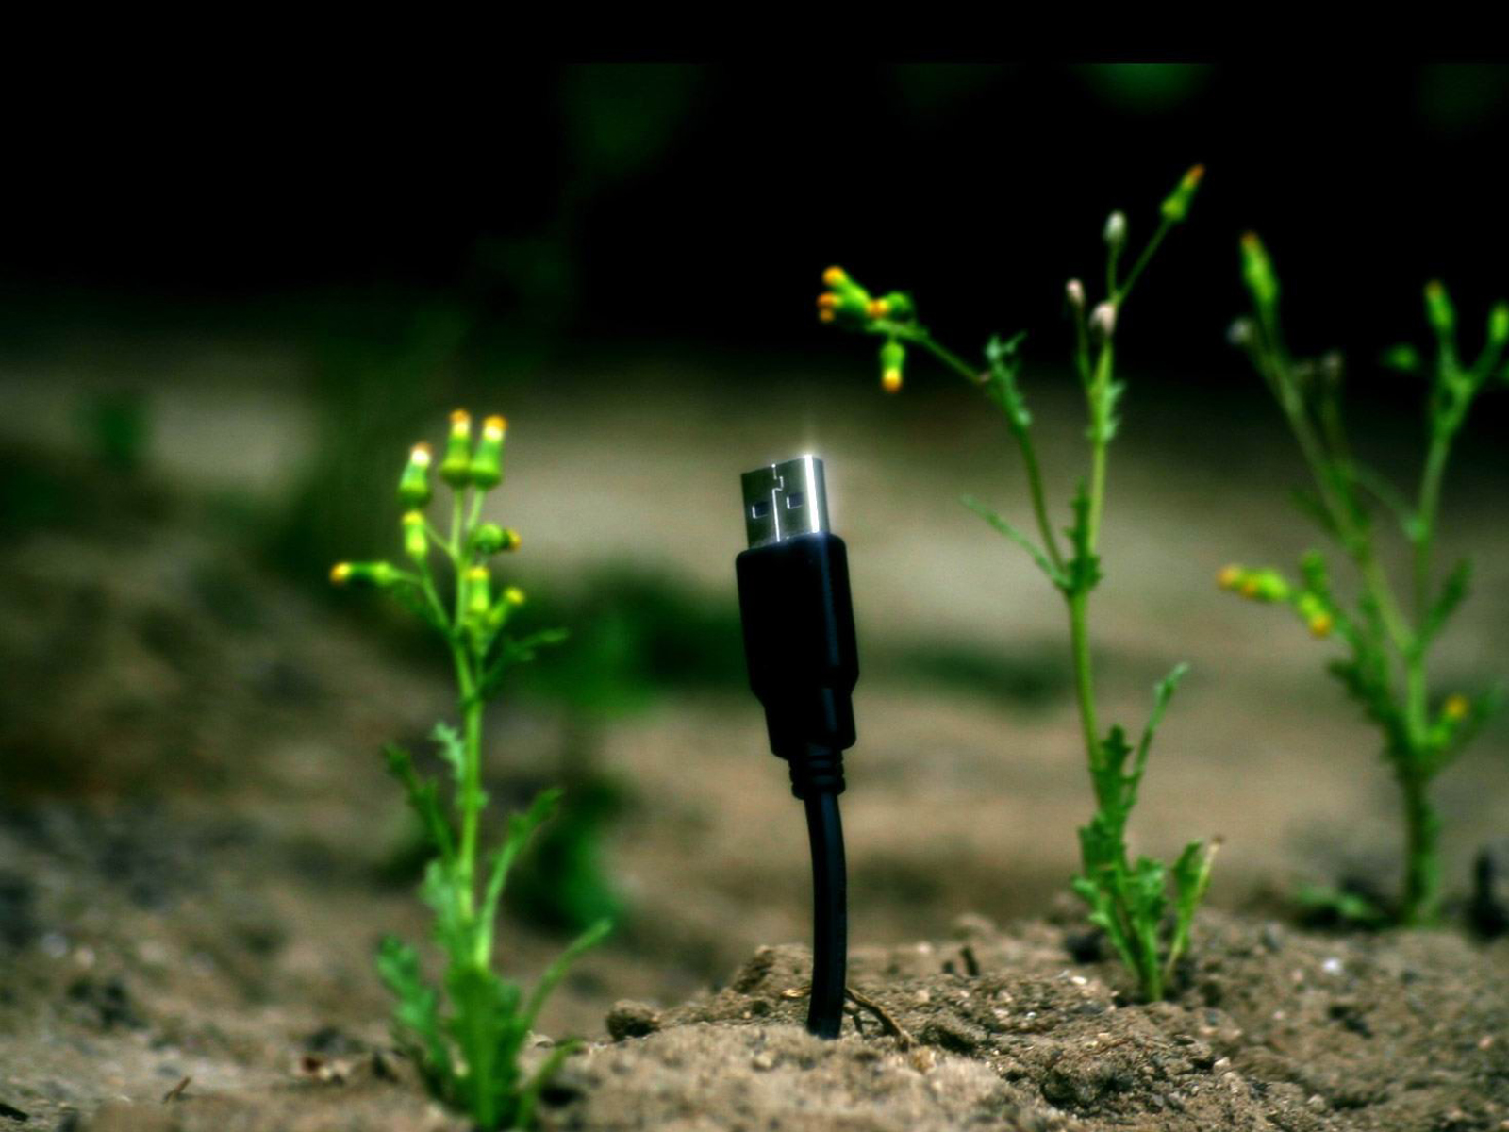
সবাইকে ধন্যবাদ

